Slide 1
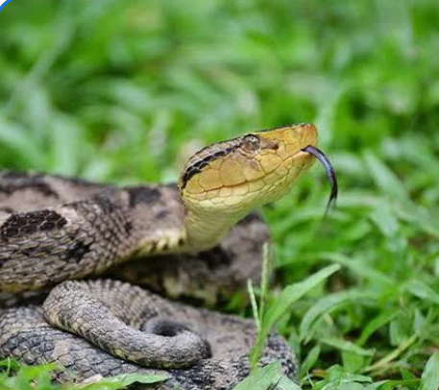
Fight the Bite
Modul 2

Slide 2
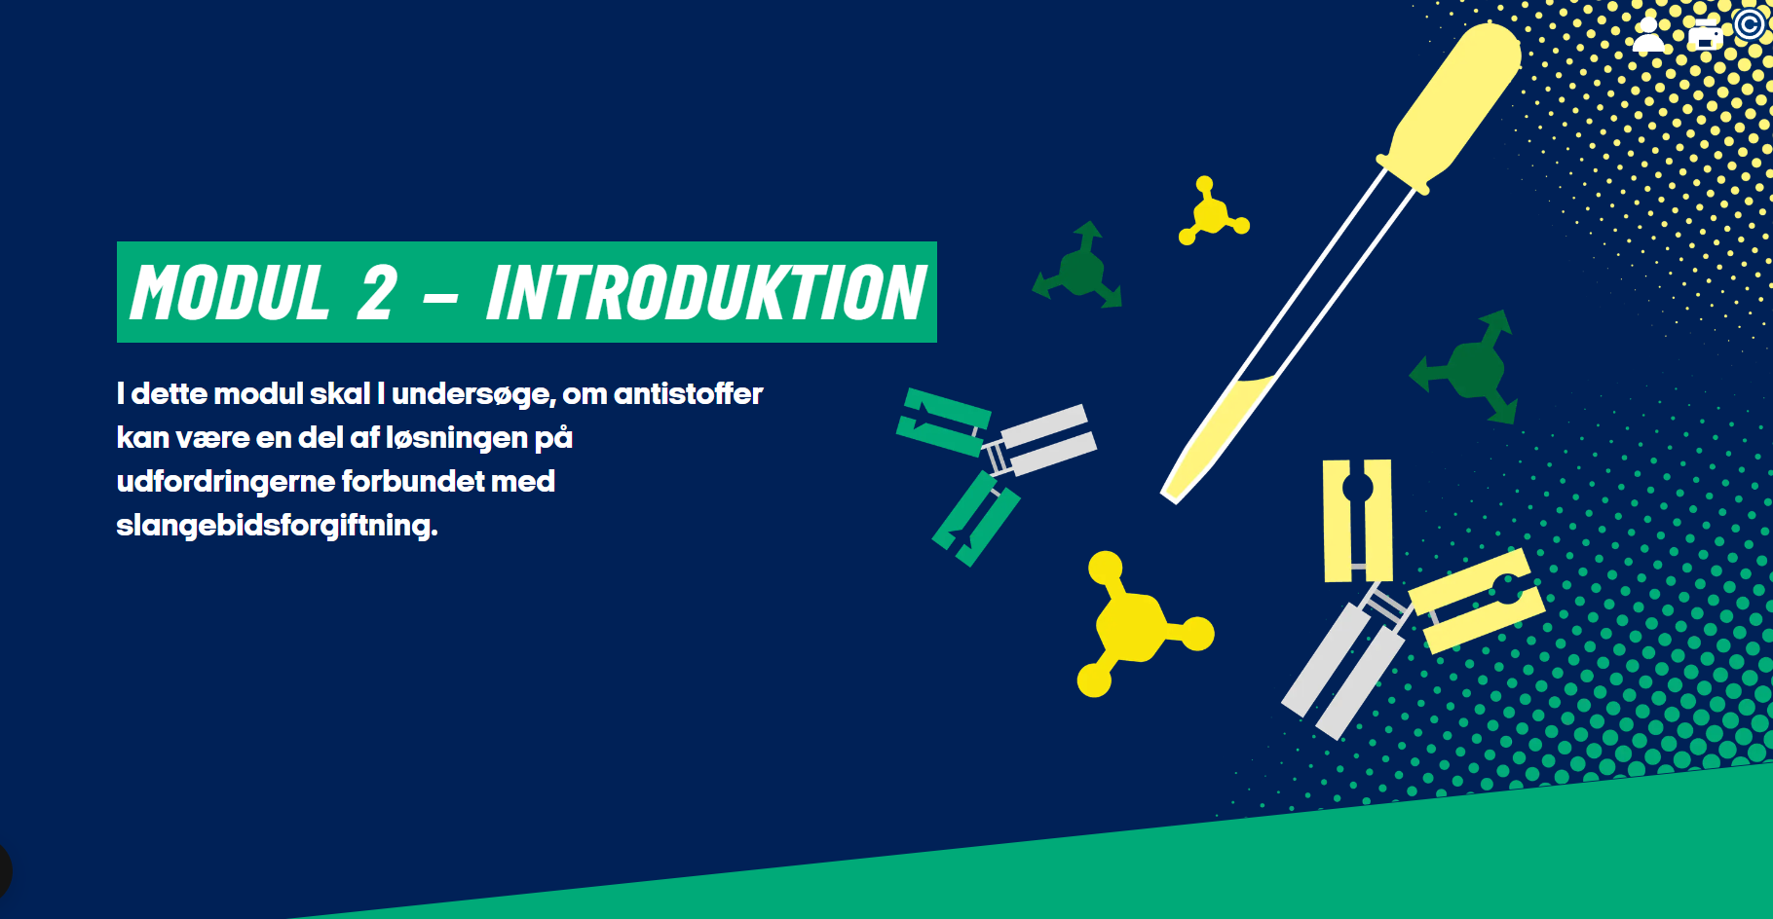

Slide 3
Modulplan
Først skal I arbejde med fagbegreberne "antigen" og "antistof".
Bagefter skal I udføre en ELISA-test for at finde frem til antistoffer, der kan skelne mellem gift fra bushmastere, lanseslanger og klapperslanger.
I dette modul skal I ved hjælp af metoden ELISA (Enzyme Linked Immuno Sorbent Assay) finde frem til antistoffer, der kan bruges i en diagnostisk test.

Slide 4
VenomAid Diagnostics
På jagt efter specifikke antistoffer
Den danske virksomhed VenomAid Diagnostics leder efter antistoffer, der kan identificere antigener i giften fra enten bushmaster eller lanseslanger. De bruger metoden ELISA (Enzyme Linked Immuno Sorbent Assay) til at finde antistoffer, der kan binde sig til antigenerne i giften.
De tester også, om antistofferne giver falsk positive resultater for andre, nært beslægtede slangers gift. På den måde sikrer de, at antistofferne kun identificerer giften fra bushmaster og lanseslanger.

Slide 5
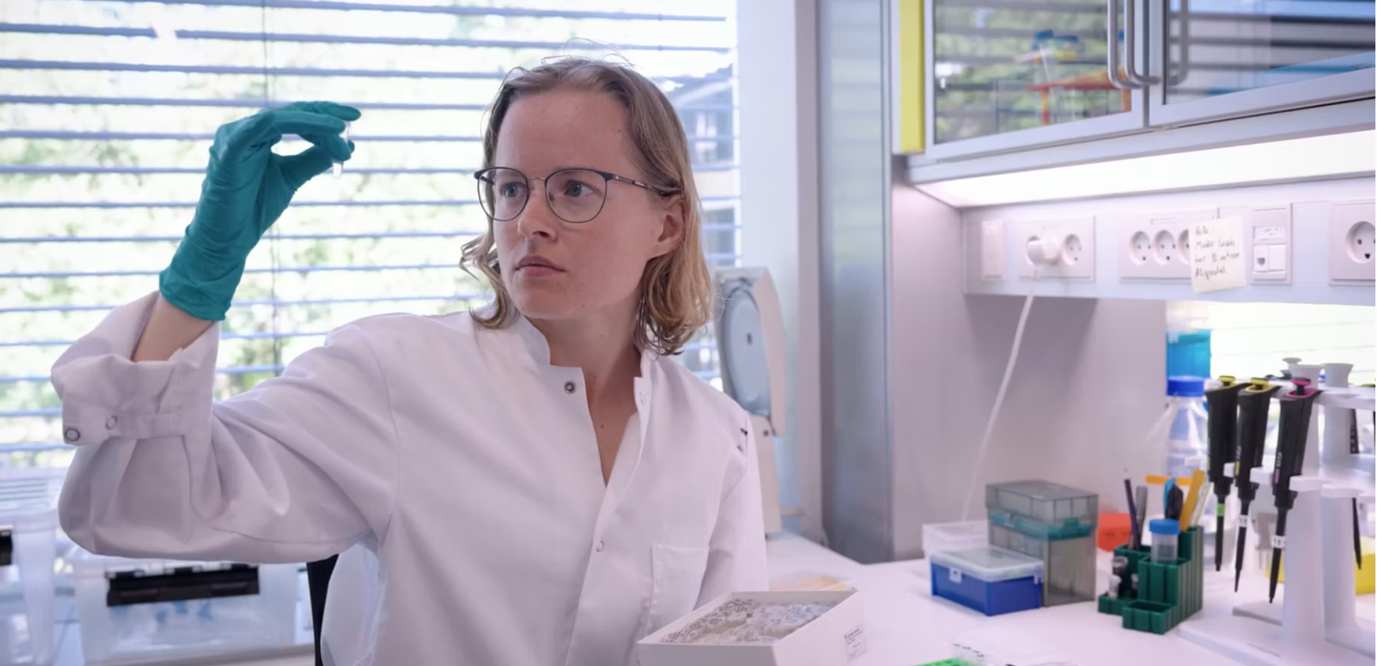
Toksiner, antigener og antistoffer
Se videoen sammen i klassen, og tal bagefter om følgende:
Hvad menes der med, at toksiner virker som antigener ?
Hvad bruger VenomAid Diagnostics antistoffer til?

Slide 6
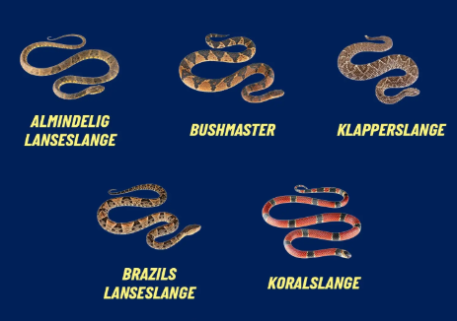
Kobling mellem Modul 1 og Modul 2
Hvilke slanger var vanskelige at identificere ved hjælp af traditionelle diagnosticeringsmetoder?
Hvilke to slangers gift kunne behandles med samme modgift?
Til hvilke slanger vil det være
relevant at finde antistoffer,
som kan identificere slangerne?

Slide 7
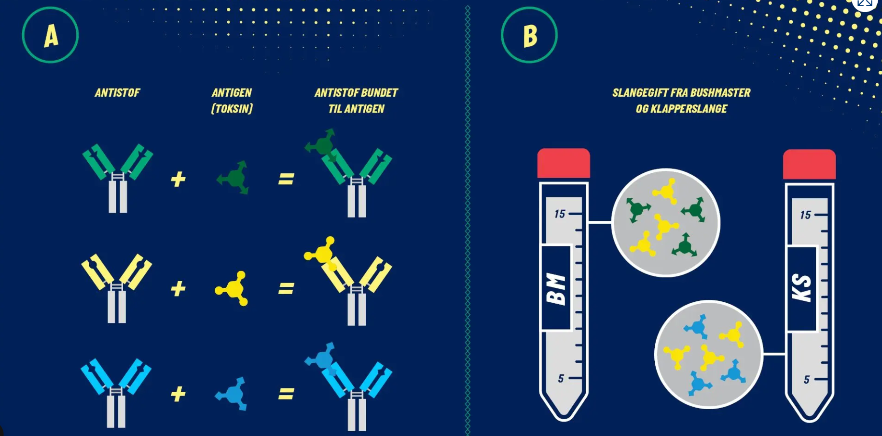
Specifikt antistof
Hvilke af de tre antistoffer (vist i A) kan binde sig til antigenerne i bushmasterens gift (B)?
Hvilket antistof kan bruges til at identificere bushmasterens gift med?

Slide 8

Hvad leder VenomAid Diagnostics efter?
Hvad skal der til, for at et antistof kan bruges til at identificere giften fra en bestemt slangeart?

Slide 9
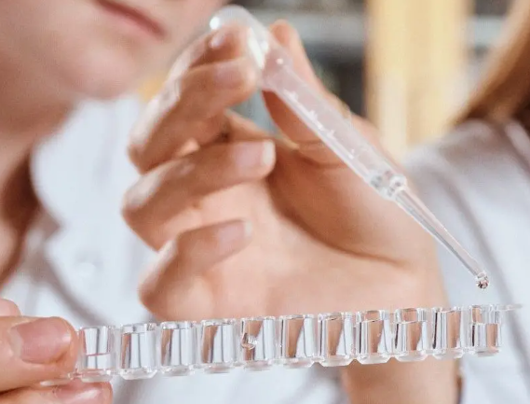
ELISA-test
Enzyme Linked Immuno Sorbent Assay (ELISA) er en metode til at identificere enten specifikke antigener eller specifikke antistoffer i en prøve.
PAS PÅ!
Risiko for kontaminering
af brønde i strippen.

Slide 10
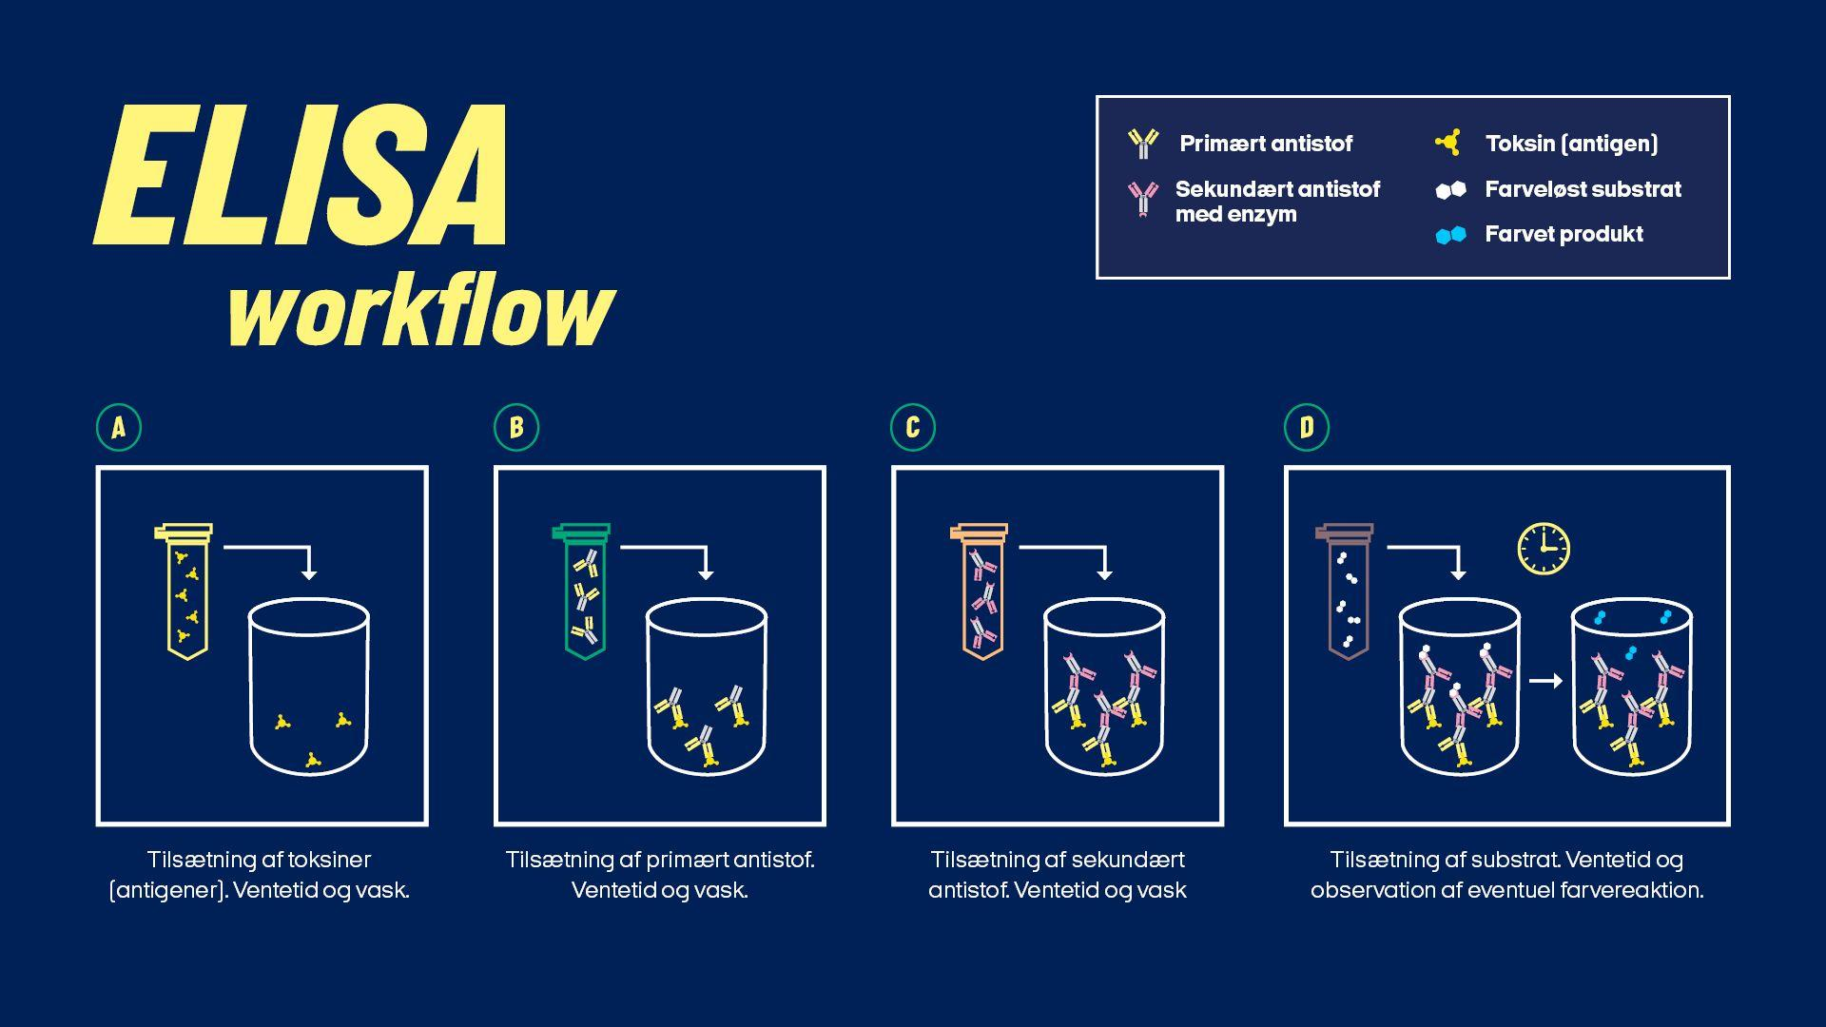

Slide 11
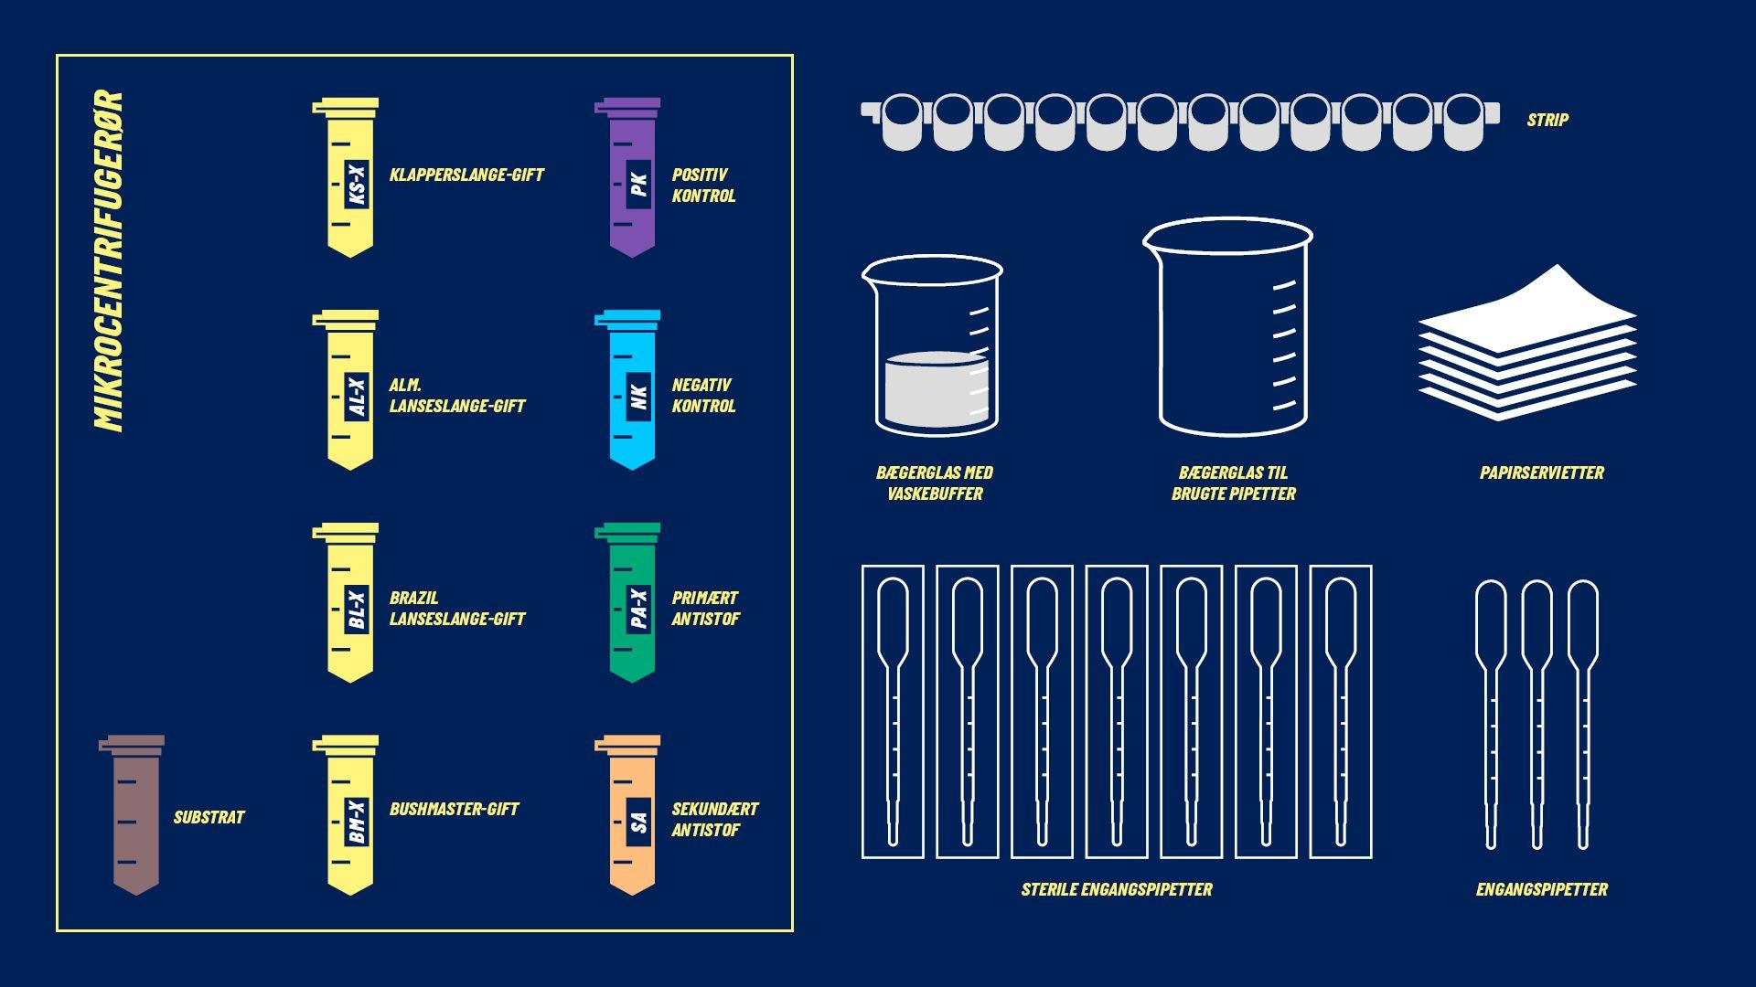
OBS!

Slide 12
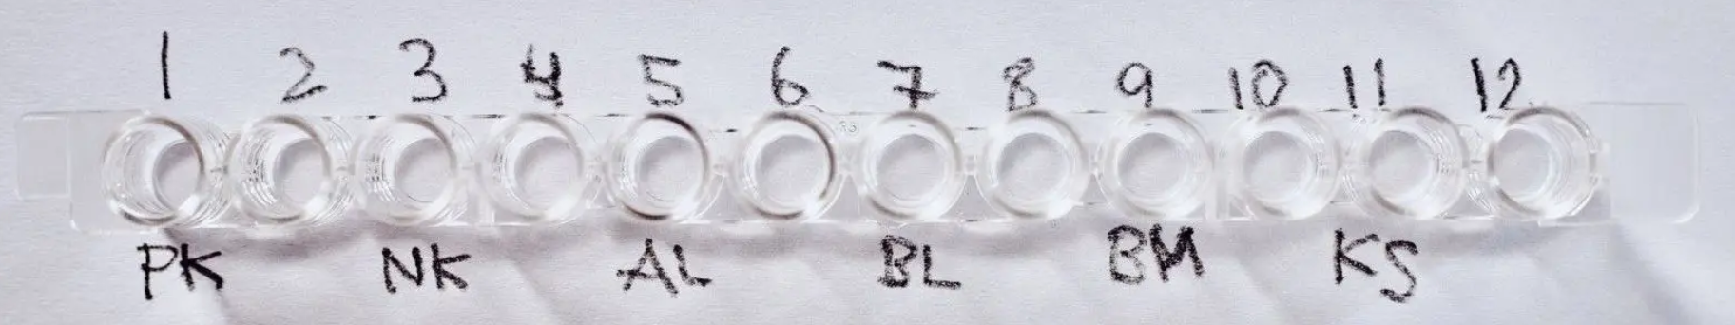
Mærkning af brøndene i strippen:
Den smalle ende skulle vende mod venstre.
Vigtigt at tilsætte de rigtige stoffer i de rigtige mængder til de rigtige brønde.
Vigtigt at overholde ventetiden, så stofferne får mulighed for at binde sig i brøndene.

Slide 13
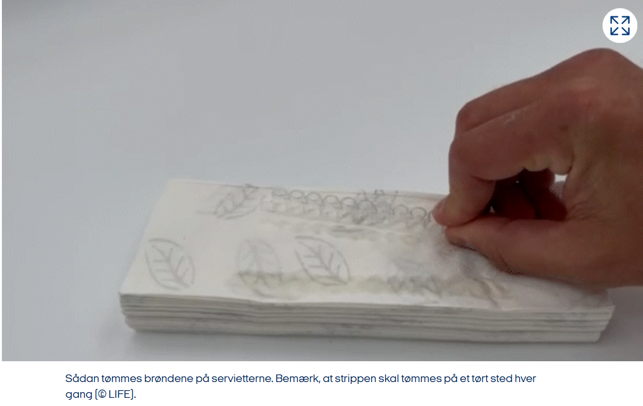
Brøndene skal tømmes for ”løst” indhold:

Slide 14
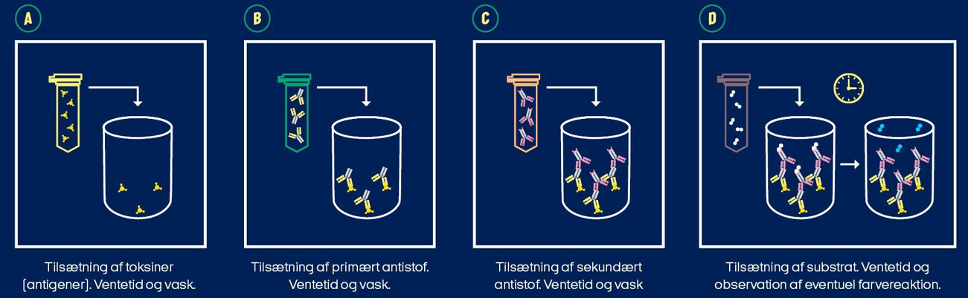
Vi ser de 4 animationer af reaktionerne
(direkte fra hjemmesiden)

Slide 15
Resultater og fejlkilder
Dokumenter jeres resultater ved at tage et billede af strippen.
Se på billedet af jeres resultater, og vurder følgende:
Hvilke forhold i testen sikrer, at I kan stole på resultatet?
Er der tegn på fejlkilder i jeres resultater?
Hvor sikre kan I være på jeres resultater?

Slide 16
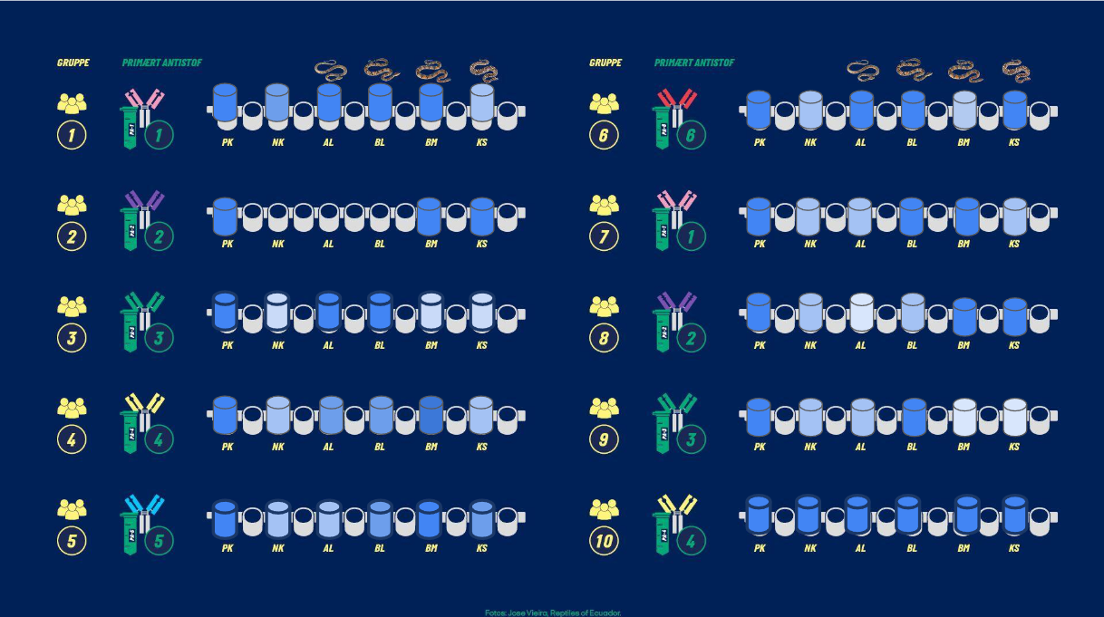

Slide 17
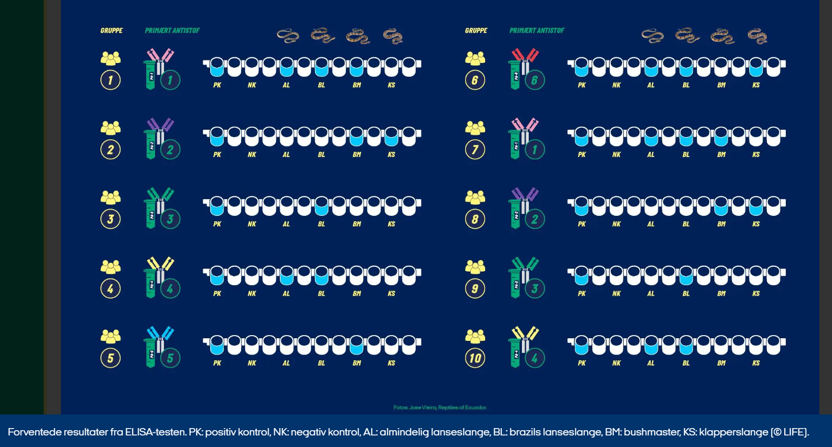
De forventede resultater fra ELISA-øvelsen

Slide 18
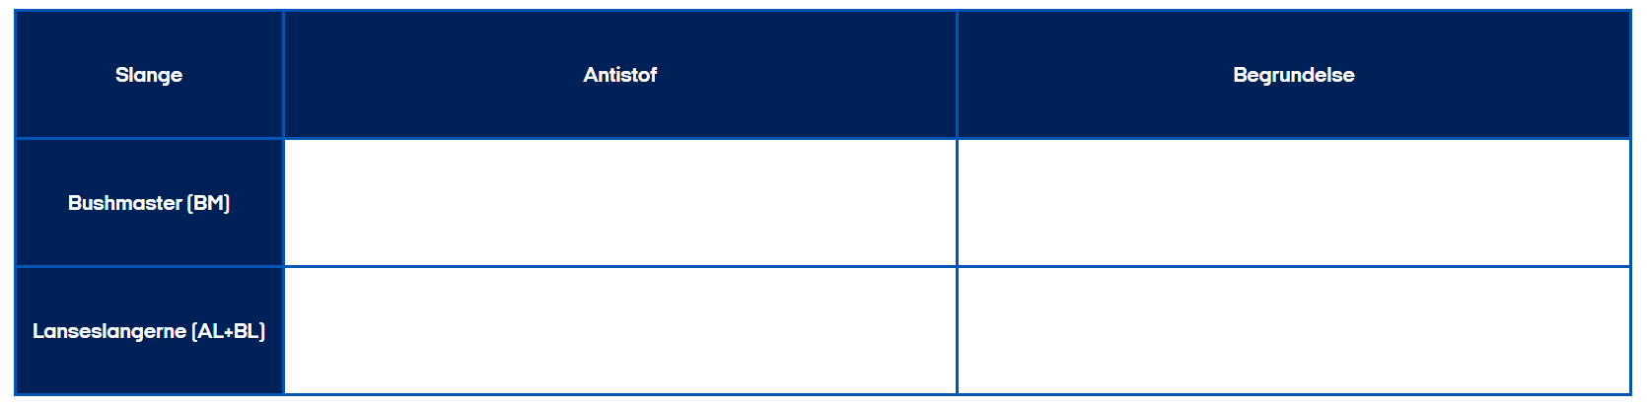
ELISA evaluering
Er der resultater, der afviger fra det forventede resultat?
Tal om, hvilket antistof (1-6) der kan bruges til at identificere bushmasteren (BM) med, og hvilket antistof (1-6) der kan bruges til at identificere lanseslangerne (AL + BL) med. Begrund jeres svar.

